Slide 1
グシャの世界史探究授業 アケメネス朝、パルティア、ササン朝③
イラン文明の特徴
（ゾロアスター教、マニ教、文化）
イラン文化は東西文明の間で
どんな役割を果たしていたのか？

Slide 2
ここ
資料：『詳説世界史研究』山川出版社

Slide 3
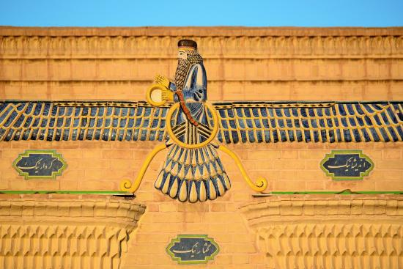
ゾロアスター教（拝火教）
火を崇拝していた
絶え間ない戦い
善（光明）の神
悪（暗黒）の神
アフラ＝マズダ
アーリマン
最後は善の神が勝利
最後の審判で善人の魂が救済される
信者はこれを信じて崇拝

Slide 4
ゾロアスター教の変遷
アケメネス朝で保護 → イランで広く信仰
アレクサンドロス帝国で衰退
→ ギリシア人文化流入
パルティアで徐々に回復
→ ギリシア文化からイラン文化へ
ササン朝で国教化 → ペルシア帝国の復興

Slide 5
ゾロアスター教を国教化するよ！
ササン朝
教義が口頭伝承だったため・・・
地域によって差があり混乱
教義を成文化して統一しよう！
［B］
という
意味
だ
［A］
という
意味
でしょ
ササン朝
教典『アヴェスター』
の編纂
信者

Slide 6
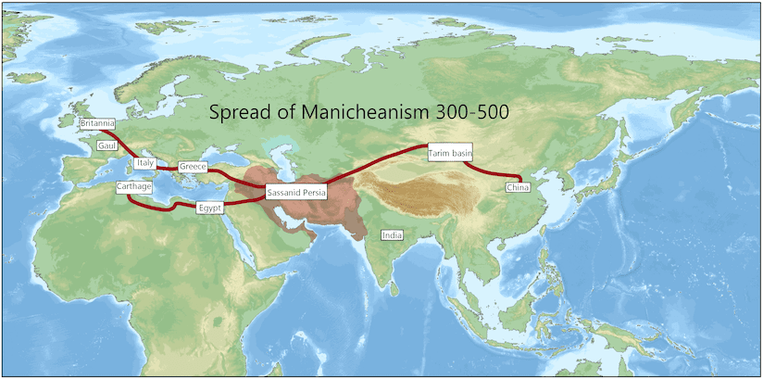
ササン朝

Slide 7
多文化に寛容的
ササン朝
マニ教の誕生
西側文明
文化
ユダヤ教
ゾロアスター教
文化
東側文明
キリスト教
仏教
ギリシア哲学

Slide 8
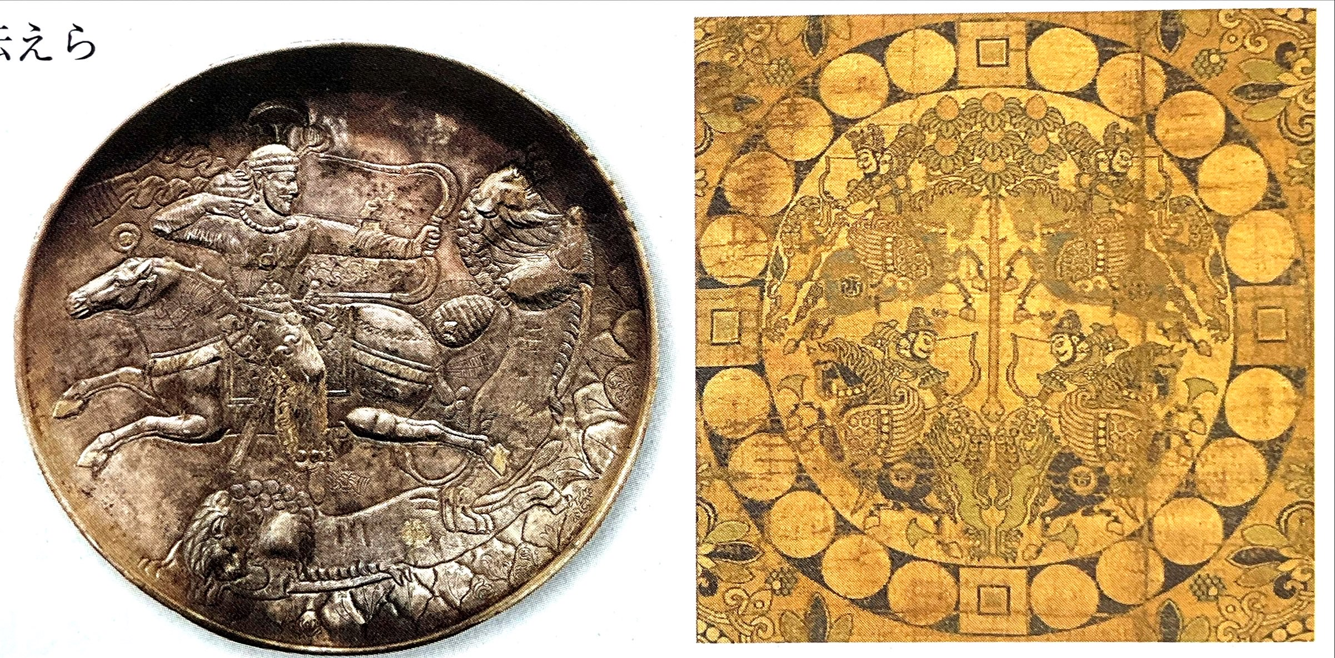
ササン朝の獅子狩
法隆寺の獅子狩
資料：『詳説世界史探究』山川出版社

Slide 9
イラン文明の特徴（ゾロアスター教、マニ教、文化）
ゾロアスター教
てん
・火を崇拝、別名「拝火教」、中国名「祆教」
・アフラ＝マズダ（善神）VS アーリマン（悪神）の戦い
→ 善神の勝利と「最後の審判」を信じて崇拝
・教典『アヴェスター』（ササン朝時代）
マニ教
・ササン朝で誕生 → 世界各地で布教
・ユダヤ教、キリスト教、仏教、ゾロアスター教、
ギリシア哲学などを折衷した宗教
イラン文明の波及
・建築、美術、工芸が発展 → 日本の天平文化にも影響

